Slide 1
H5 1608班 项目展示
PROJECT FOR DISPLAY
2016.10.9

Slide 2


Smartisan
锤子科技官网
www.smartisan.com

Slide 3
简约至上

Slide 4
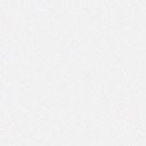
团队成员项目安排
时间：2016年10月1日 - 10月7日
序号 | 团队成员 | 项目安排 | 备注
1 | 赵乘 | 坚果手机页及全站动画 | 项目经理
2 | 卢超 | 主页、商品详情及全站数据处理 | 产品经理
3 | 王平原 | 登录 注册
4 | 李福玲 | Smartisan T2页、订单提交页
5 | 张延东 | 官方论坛页、购物车页、应用下载页

Slide 5
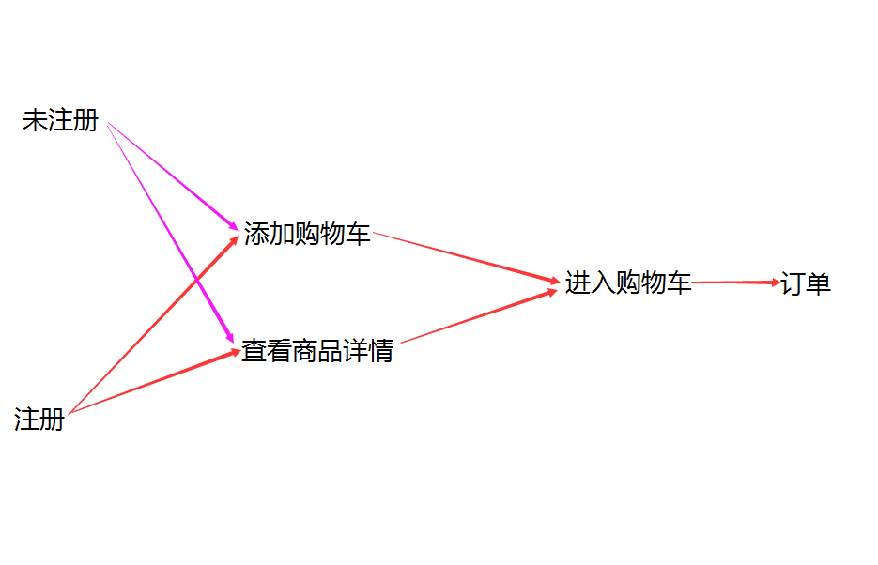

Slide 6
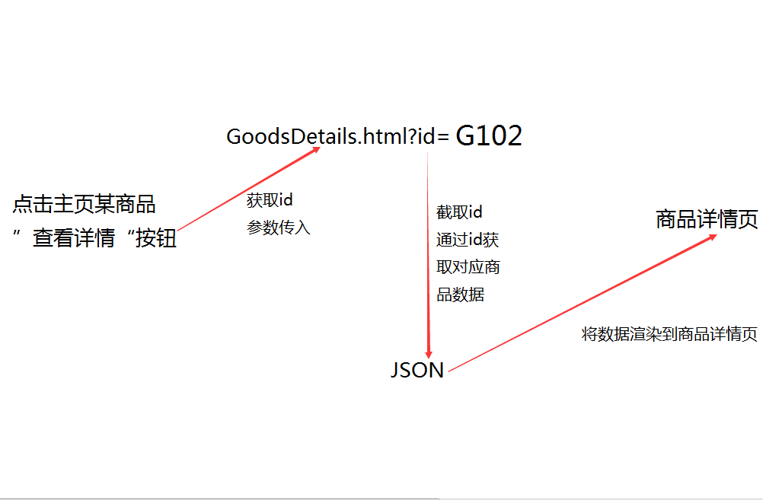

Slide 7
插件
swiper
cookie

Slide 8
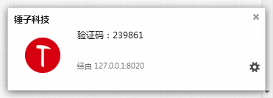
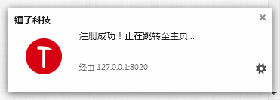
桌面通知 Web Notification

Slide 9
谢谢！

